Slide 1
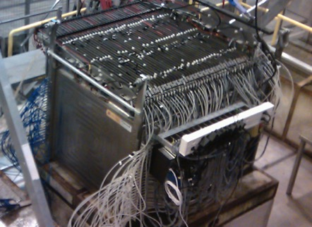
Equipe FLC/CALICE
Logo
Tourniquet Section 01 3-5 fev. 2020
Bilan 2015-2020
I.Laktineh

Slide 2
Composition actuelle de l’équipe
x permanents :
Imad Laktineh (Pr), Laurent Mirabito (CR), Gerald Grenier (MdC)
x doctorants :
Bing Liu
Study of Semi-digital Hadronic Calorimeter Performance and Optimization for CEPC Detector, en co-tutelle avec H.Yang (SJTU, shanghai), soutenance prévue Septembre 2020.
x postdocs :
Groupe FLC/CALICE
2
Notes:
2
Groupe Evaluation AERES 13-14 janvier 2011

Slide 3
Evolutions récentes:
x permanents :
I.Laktineh, L. Mirabito, G. Grenier ont rejoint CMS-Mu
en 2014 pour contribuer à l’upgrade de HL-LHC
x thèses soutenues :
Aranud Steen : encadré par I. Laktineh&G. Grenier
Étude des gerbes hadroniques à l'aide du prototype du calorimètre hadronique semi-digital et comparaison avec les modèles théoriques utilisés dans le logiciel GEANT4, thèse soutenue en octobre 2015, actuellement en postdoc à National Taiwan University
Rémi Eté : encadré par I.Laktineh
Développement d’un algorithme de suivi de particules pour l’ILC : outils de surveillance de qualité de données en ligne, thèse soutenue en mars 2018, actuellement en postdoc à DESY, Allemagne.
Guillaume Garillot : encadré par I.Laktineh
Étude des gerbes hadroniques dans un calorimètre à grande granularité et étude du canal e+e- → HZ (Z → qq) dans les futurs collisionneurs leptoniques, thèse soutenue en février 2019, actuellement ingénieur de données dans une boite d’intérim à Lyon
x HDR :
G. Grenier (en mars 2019) – Arborescences de particules élémentaires
x postdoc :
Bo Li postdoc (2017-2019) LABEX LIO
sur le sujet développement d’algorithme de Particle Flow (PFA)→ actuellement en Chine en vue d’obtention d’un poste d’enseignant-chercheur
Groupe FLC/CALICE
3
Notes:
3
Groupe Evaluation AERES 13-14 janvier 2011

Slide 4
Production scientifique
Organisation de plusieurs tests sur faisceau du prototype SDHCAL au CERN (2015,16,17 et 18) et l’exploitation des données pour l’étude des gerbes hadroniques
Développement de la simulation complète du prototype SDHCAL ainsi que du SDHCAL dans ILD et CEPC
Conception, construction et exploitation du détecteur TOMUVOL avec le LPC
Conception et réalisation des détecteurs RPC de grande taille (2 m2) et une nouvelle électronique de lecture pour le module0 de SDHCAL pour le projet ILD/ILC
Participation à la rédaction du CDR du projet CEPC
Conception et réalisation des grandes cartes de lecture pour des chambres RPC pour le projet de l’upgrade des CMS muon
Conception d’un nouveau système d’acquisition ZDAQ
Conception d’une nouvelle carte de lecture des détecteurs à gaz (PCT/EP2018/053561-FR3062926)
Développement d’algorithmes PFA (ArborPFA/APRIL)
Développement d’un nouveau matériau pour les détecteurs RPC permettant d’augmenter leur taux de détection d’un facteur 1000.
Conception et réalisation d’un système de détection pour la sécurité du territoire pour l’entreprise Smiths Detection basé sur le brevet. Financement par PULSALYS
Groupe FLC/CALICE
4
Notes:
4
Groupe Evaluation AERES 13-14 janvier 2011

Slide 5
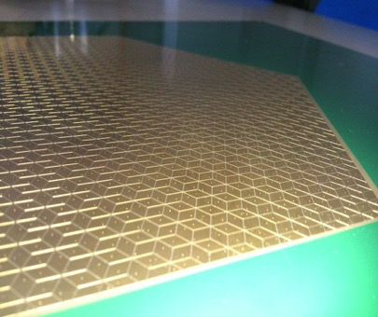
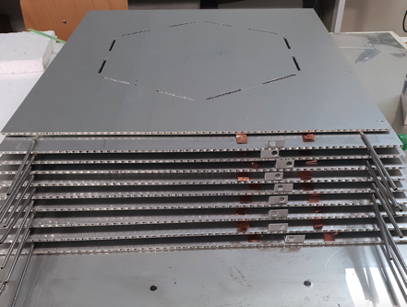
Production scientifique
Conception et réalisation d’un système de détection pour la sécurité du territoire pour l’entreprise Smiths Detection basé sur le brevet. Financement par PULSALYS
Groupe FLC/CALICE
5
Notes:
5
Groupe Evaluation AERES 13-14 janvier 2011

Slide 6
Organisation-fonctionnement du groupe
Responsable du groupe : I.Laktineh
Répartition des taches :
Détecteurs (I.L , L.M), Analyse (I.L, G.G) , DAQ (L.M), Simulation (G.G)
Relation avec les services
Service Informatique: Ch. Combaret (DAQ), G. Beaulieu (Software),T. Kurca
(simulation)
- Service Instrumentation: M. Bouhelal (détecteur)
- Service Mécanique: L. Germani (détecteur), J-C Ianigro (études)
Service Electronique: D. Delaunay, F. Berthet (PCB), H. Mathez (µE)
Relation avec les autres groupes
L’expertise du groupe dans le RPC et son électronique de lecture, a été mise au service des autres groupes: CMS et AEGIS
Groupe FLC/CALICE
6
Notes:
6
Groupe Evaluation AERES 13-14 janvier 2011

Slide 7
Responsabilités : recherche, enseignement, autres
Recherche :
I.Laktineh : Responsable du SDHCAL au sein de la collaboration CALICE
Co-convener de la calorimétrie de la collaboration ILD
Co-responsable du WP innovative gas detecors dans AIDA2020
Enseignements :
I.Laktineh : Responsable du parcours de physique subatomique du Master de Physique
Implications dans la vie de l’Université:
G.Grenier: membre elu du CS de l’université de Lyon1
Implications au niveau national:
G.Grenier: membre du CU 29 ( 2015-2019)
membre du HCERS en 2019-2020
I.Laktineh: membre de la commission micro-électronique de l’IN2P3
membre du CS du CPPM
membre du HCERES en 2017-2018
co-chairman du steering board du FCPPL
Implications dans la vie du laboratoire:
L.Mirabito: Membre du CS de l’IP2I
Demandes et gestion de supports financiers spécifiques:
AIDA2020, FCPPL
Groupe FLC/CALICE
7
Notes:
7
Groupe Evaluation AERES 13-14 janvier 2011

Slide 8
Projet scientifique, anticipation
Les activités du groupe et son expertise en calorimétrie et en détection des muons sont orientées pour la préparation des expériences auprès des futurs collisionneurs (ILC, CEPC et FCC) ainsi que HL-LHC
Court terme:
Compléter l’analyse des données du SDHCAL pour l’étude des gerbes hadroniques à basse et à haute énergie avec et sans les méthodes MVA
Compléter et tester le système de détection pour la sécurité du territoire basé sur le brevet dit « TRICOT »
Valider les nouveaux matériaux pour les électrodes de RPC
Compléter les études de préparation de la physique pour les collisionneurs à électrons(e e → H Z, nu nu H)
Moyen terme:
Compléter le travail dur les algorithmes de PFA
Compléter le la construction du module0 du ILC/CEPC (en collaboration avec OMEGA et CIEMAT)
Long terme:
Introduire la mesure du temps dans le concept SDHCAL en utilisant l’expertise acquise de SDHCAL et CMS-mu en collaboration avec (OMEGA, LPC, CIEMAT, GWNU, SJTU) pour améliorer les performance PFA et résoudre des problèmes de PILEUP des collisionneurs tels que FCC
Groupe FLC/CALICE
8
Notes:
8
Groupe Evaluation AERES 13-14 janvier 2011

Slide 9
Auto analyse du groupe
Points forts:
-Expertise en calorimétrie et en détecteurs de muons.
En électronique de lecture et DAQ
-Equipe soudé, complémentarité
-investissement dans CMS-mu
Opportunités:
-Leadership dans la calorimétrie digitale & détecteurs à muon dans ILD et CEPC.
Si un des deux projets est validé le groupe peut jouer un rôle au premier plan.
Utiliser cette expertise pour FCC.
Utiliser le développement pour des applications sociétales
Points faibles:
-Petit groupe et pas de recrutement pour des thématiques de type R&D,
-Dispersion entre CMS et FLC et applications.
Risques:
-Retard de prise de décision pour ILC mais l’expertise sera employée ailleurs.
Groupe FLC/CALICE
9
Notes:
9
Groupe Evaluation AERES 13-14 janvier 2011

Slide 10
Annexes
Groupe FLC/CALICE
10
Notes:
10
Groupe Evaluation AERES 13-14 janvier 2011

Slide 11
Visibilité et rayonnement
* Présentations plénières
x présentations à des conférences et séminaires (membres et doctorants):
2016: CALOR (A. Steen),(R. Eté),(I.Laktineh), HEP-DAE-DU (I. Laktineh)
2017: IPRD (L. Mirabito), TIPP2017 (I.Laktineh)
2018: RPC2018 (L. Mirabito),(Ch. Combaret), HEP (G. Grenier), CEPCWS (I. Laktineh)
2019: EPS2019: (I.Laktineh), CHEF2019 (G. Grenier), B. Liu, LCWS (B. Li), CEPCWS: (I.Laktineh), (B.Liu)
Highlights récents:
Nov. 2018 cours donné à l’Université Louvain-La-Neuve (Novel Gas detectors), I. Laktineh
Accueil de la réunion annuelle de la Collaboration xxx
2017: Organisation de la conférence CHEF2017
Organisation de la réunion de la collaboration ILD
Groupe FLC/CALICE
11
Notes:
11
Groupe Evaluation AERES 13-14 janvier 2011

Slide 12
Evolution du groupe à venir (FTE estimés)
Actuellement 1.5 FTE physiciens
Mais dans les années à venir et avec les activités montantes CMS on risque de passer à 1 FTE physiciens.
Groupe FLC/CALICE
12
Notes:
12
Groupe Evaluation AERES 13-14 janvier 2011

Slide 13
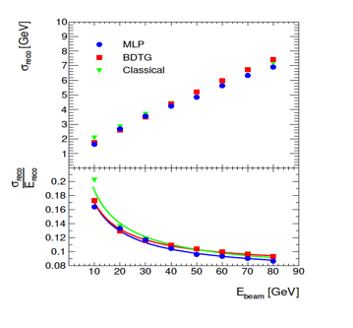
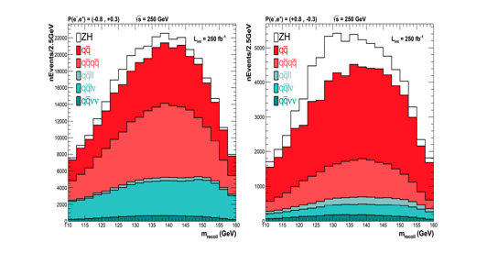
Production Scientifique - Analyses de Physique -
- Etude des gerbes hadroniques et comparaison avec les
modèles de GEANT4
Développement des algorithmes de mesure de l’énergie dans le SDHCAL: Méthodes classiques et MVT
Simulation du SDHCAL dans ILD et CEPC
Etudes des canaux e e → Z H à ILD et e e → H nu nu dans CEPC
Groupe FLC/CALICE
13
Notes:
13
Groupe Evaluation AERES 13-14 janvier 2011

Slide 14
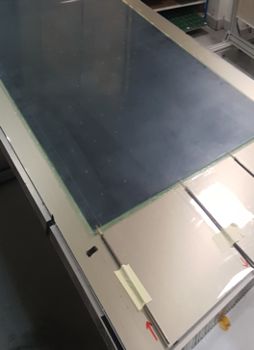
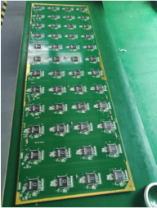
Production Scientifique - Contributions techniques -
-Construction des grandes chambres de RPC
-Développement d’un nouveau système d’acquisition Zdaq
-Conception de cartes électronique de grande taille équipées
de la nouvelle ASIC HR3 pour la lecture des grandes RPC
- Conception et réalisation du TOMUVOL avec le LPC
-Développement d’une nouveau concept de carte de lecture (Brevet)
Développement d’un nouveau matériau (PEEK chargé) pour être utilisé comme électrodes de RPC
Groupe FLC/CALICE
14
Notes:
14
Groupe Evaluation AERES 13-14 janvier 2011

Slide 15
Production scientifique - Bilan des Publications 20xx-20yy du groupe XXX
-Conception and construction of a technological prototype of a high-granularity
semi- digital hadronic calorimeter, G. Beaulieu et al, JINST 10 (2015)
P10039; e-print: arxiv:1506.05316
-Joint measurement of the atmospheric muon flux through the Puy de Dôme
volcano with plastic scintillators and Resistive Plate Chambers detectors,
Ambrosino, F., et a J. Geophys. Res. Solid Earth, 120, doi:
10.1002/2015JB011969.
-First results of the CALICE SDHCAL technological prototype, Journal of
Instrumentation, IOP Publishing, 2016, 11, pp.P04001, arXiv:1602.02276, V.
-Resistive Plate Chamber Digitization in a Hadronic Shower Environment,
Journal of Instrumentation, IOP Publishing, 2016, 11, pp.P06014.
-Tracking within Hadronic Showers in the CALICE SDHCAL prototype using a
Hough Transform Technique, Journal of Instrumentation, IOP Publishing,
2017, 12, pp.P05009.
-Performance study of a large 1m2 MRPC with 1 cm2 readout pads, NIMA 871 (2017) 113–117.
-B. Liu et al, Energy reconstruction for a hadronic calorimeter using
multivariate data analysis methods, JINST_026P_0519
Groupe FLC/CALICE
15
Notes:
15
Groupe Evaluation AERES 13-14 janvier 2011

